Slide 1
Animaker
การออกแบบสื่อมัลติมีเดีย
ผศ.กฤติเดช จินดาภัทร์
www.charprom.com

Slide 2
Animaker เป็ นโปรแกรมที่ช่วยให้ เราสามารถสร้ างการ์ตูน Animation หรือ Infographic Videos สำหรับการประชาสัมพันธ์ การนำเสนองาน หรือการให้ความรู้ในเรื่องต่าง ๆ ได้อย่างง่ายดาย โดยไม่จำเป็นต้องมีความรู้พื้นฐานในการทำงาน Animationโปรแกรม Adobe Flash หรือ Aftereffect ก็สามารถสร้างงานได้อย่างสวยงาม อีกทั้งยังช่วยให้คุณสามารถบันทึกงาน ของคุณทั้งหมดบนเซิร์ฟเวอร์ที่เชื่อถือได้ของระบบคลาวด์

Slide 3
การลงทะเบียนการใช้งาน Animaker
1. การลงทะเบียนใช้งานเข้าไปที่เว็บไซต์ https://www.animaker.com จากนั้นคลิกปุ่ม Signup

Slide 4
การลงทะเบียนการใช้งาน Animaker
2. กรอกรายละเอียดต่างๆ แล้วคลิกปุ่ ม Sign Up หรือสามารถ Login โดยใช้ Google Plus และ Facebook ได้

Slide 5
การลงทะเบียนการใช้งาน Animaker
3. เมื่อลงทะเบียนเข้าใช้งาน Animaker แล้ว จะเข้าสู่หน้าจอการสร้างวิดีโอ

Slide 6
การสร้าง Animaker Video
1. แถบ Plans ให้คลิกเลือกเมนู Free จะแสดงตัวอย่างรายการTemplate โดยแบ่งเป็นหมวดหมู่ไว้

Slide 7
การสร้าง Animaker Video
2. ดูตัวอย่าง Template ให้เลื่อนเม้าส์ไปยังTemplate ที่ต้องการ และคลิก Preview

Slide 8
การสร้าง Animaker Video
3. ถ้าต้องการเลือกใช้ Template ให้คลิกปุ่ ม Use

Slide 9
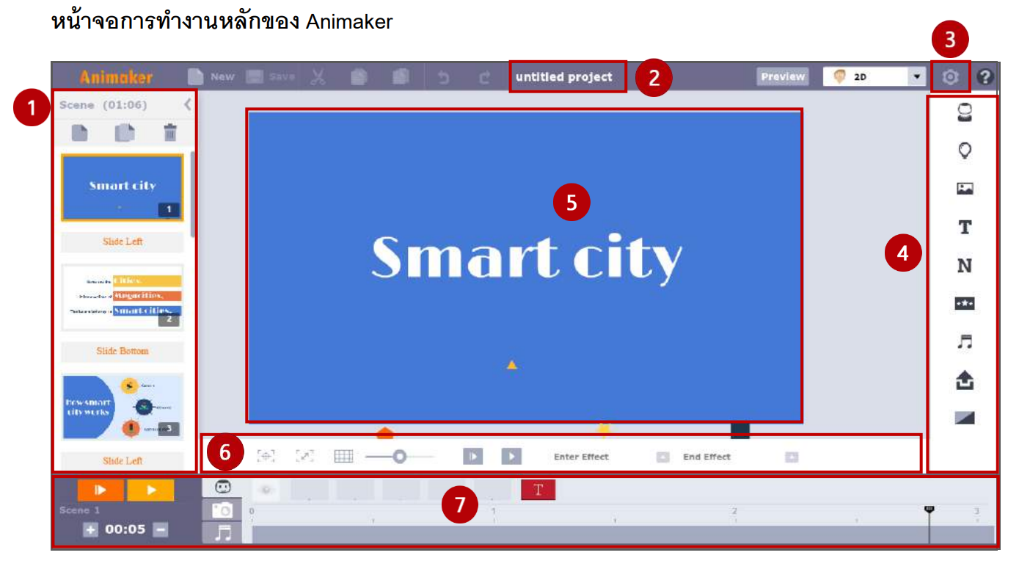
หน้าจอการทำงานหลักของ Animaker

Slide 10
หน้าจอการทำงานหลักของ Animaker
ฟังก์ชันการใช้งาน ประกอบด้วย
1. แถบ Sceneเป็นแถบที่มีลักษณะคล้ายกับ Slide การทำงานใน PowerPoint กรณีเลือกใช้ Template สำเร็จรูป รูปแบบ Scene ด้านข้างก็จะเป็นตาม Template นั้นๆ
2. ชื่อชิ้นงาน กำหนดชื่อผลงานวิดีโอนำเสนอ
3. การตั้งค่าเป็นเมนูสำหรับตั้งค่า เช่น กำหนดคุณภาพ (Quality) ซึ่งจะมีให้เลือก
ระดับ คือ Best High Medium และ Low ภาษา (Language) การส่งออก (Export) เป็นต้น
4. แถบเครื่องมือ เป็นชุดอุปกรณ์ที่สามารถเลือกใช้งานตามแต่ละรูปแบบ โดยแบ่งออกเป็น 9 ประเภท เช่น Characters, Properties, Backgroundsและ Uploads เป็นต้น
5. WorkSpace คือ พื้นที่การทำงาน แต่ละ Scene ที่สร้างขึ้น
6. แถบการจัดการเป็นการจัดการเกี่ยวกับ Effectและการย่อ-ขยายมุมมอง
7. แถบ Timelineเป็นเครื่องมือที่ใช้ในการสร้างงาน และควบคุมการเคลื่อนไหว ประกอบด้วย ภาพและแถบเสียง

Slide 11
ขั้นตอนการเลือก Characters มาใช้งาน

Slide 12
ขั้นตอนการเลือก Characters มาใช้งาน
5.1 คลิกที่แถบ Characters เพื่อเลือกตัวการ์ตูนที่ต้องการ โดยการลากมาวางบน Work Space
(กรณีเลือกตัว การ์ตูนที่ขึ้นคำว่า Upgrade จะมีค่าใช้จ่าย)
5.2 เมื่อวางตัวการ์ตูนบนพื้นที่การทำงานแล้วจะปรากฎหน้าต่าง Characters Setting แสดงขึ้นมาทางด้านซ้ายมือ โดยเรามารถเลือกรูปแบบได้ว่าจะใช้อริยาบทใด
5.3 การเคลื่อนย้ายตัวการ์ตูน สามารถทำได้โดยการคลิกที่ตัวการ์ตูนจะแสดงกล่องเครื่องมือ
More Options ขึ้นมา

Slide 13
ขั้นตอนการเลือก Characters มาใช้งาน
Multimove คือ การเคลื่อนย้ายเปลี่ยนตำแหน่ง
Delete คือ การลบ
Flip คือ การกลับด้าน
Swap คือ การเปลี่ยนสลับวัตถุ

Slide 14
ขั้นตอนการเลือก Characters มาใช้งาน

Slide 15
ขั้นตอนการเลือก Characters มาใช้งาน
ถ้าต้องการเพิ่ม Object อื่นๆ เช่น พื้นหลัง ก็สามารถเลือกมาวางได้โดยคลิกแถบเครื่องมือเลือกคำสั่ง Backgrounds ซึ่งสามารถเลือกพื้นหลังเป็นรูปภาพ (Picture) หรือสีพื้น (Color) ได้ตามที่ต้องการ

Slide 16
เริ่มต้นการทำงาน Animation
เมื่อเลือกรูปแบบการ์ตูนมาวางบนพื ้นที่การท างานได้แล้ว ถ้าต้องการให้เคลื่อนไหว เช่น เดินจากซ้ายไปขวา ให้คลิก รูปแบบทางซ้ายมือเป็นเดิน สังเกต Timeline ด้านล่าง จะมีตัวการ์ตูนเดินปรากฎขึ ้นมา

Slide 17
เริ่มต้นการทำงาน Animation

Slide 18
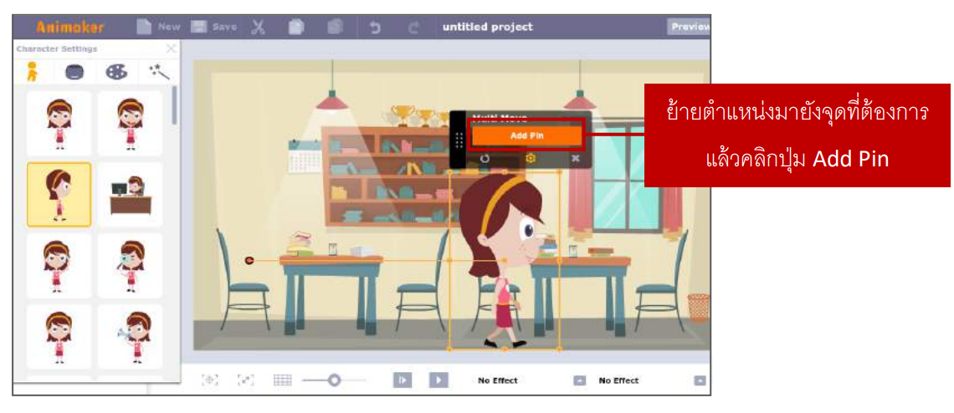
เริ่มต้นการทำงาน Animation
ย้ายตัวการ์ตูนมายังตำแหน่งที่ 2 หลังจากนั้นคลิกปุ่ม Add Pin

Slide 19
เริ่มต้นการทำงาน Animation
Timeline จะมี Pin ขึ้้นมา 2 จุด โดยจุดแรก คือ จุดเริ่มต้น และจุดที่ 2 คือ จุดสุดท้ายที่ย้ายตัวการ์ตูนมา ส่วนระยะห่างระหว่าง pin ที่ 1 และ pin ที่ 2 คือ ระยะเวลาการเคลื่อนที่ ถ้า pin ที่ 1 กับ 2 ไม่ห่างกันมากนักแสดง ว่าเคลื่อนที่เร็ว หลังจากนั้นคลิกปุ่ ม Play เพื่อทดสอบดูภาพตัวอย่าง
กรณีต้องการให้เคลื่อนไหวช้าๆ ก็เพิ่มระยะห่าง ระหว่าง pin ที่ 1 กับ 2 ให้ห่างกันเพิ่มมากขึ้น

Slide 20
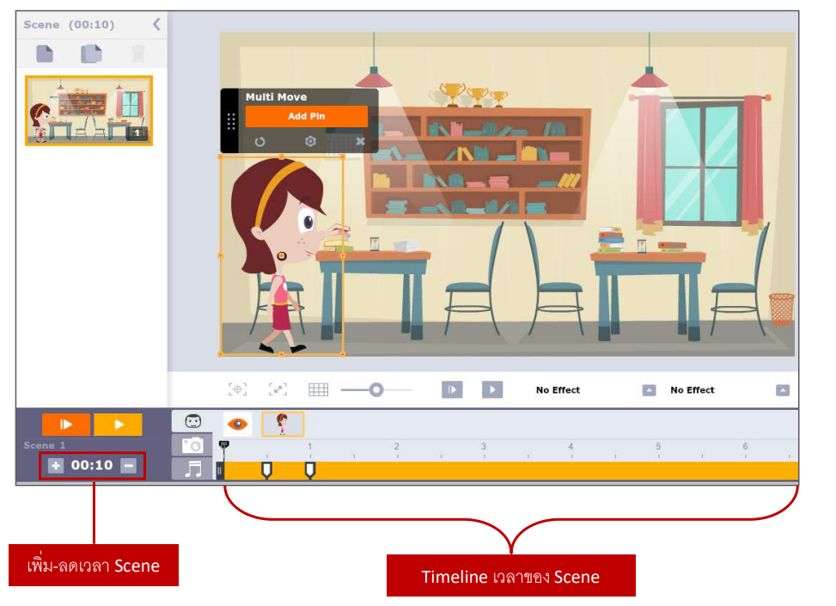
เริ่มต้นการทำงาน Animation
เส้น Timeline สีเหลือง คือ ระยะเวลาทั้งหมดใน Scene หรือฉากนั้นๆ ถ้าต้องการเพิ่มระยะเวลาให้ Scene ทั้ง Scene นานขึ้น ให้คลิกปุ่ ม เพิ่ม-ลด เวลา ที่ด้านซ้ายมือ

Slide 21
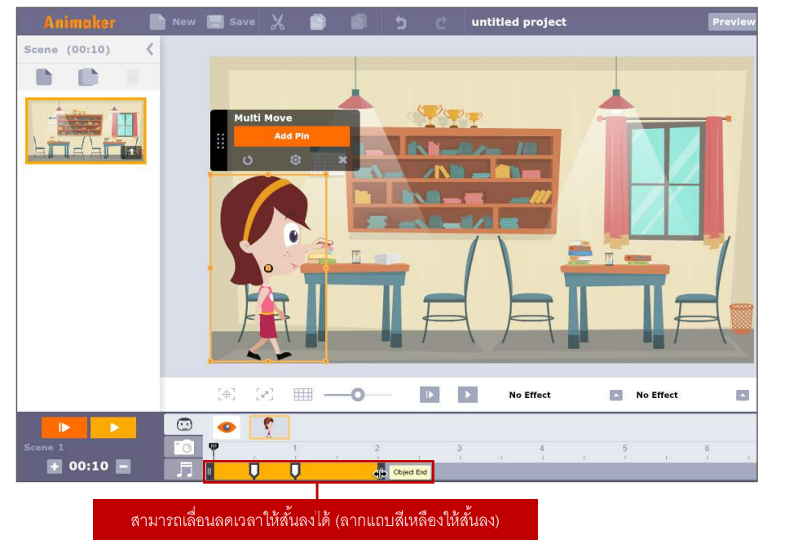
เริ่มต้นการทำงาน Animation
การกำหนดว่าให้ตัวการ์ตูนแสดงผลเฉพาะช่วงเวลาใดเวลาหนึ่งใน Scene ไม่ได้อยู่ตลอดทั้ง Scene ทำได้โดยการลาก แถบ Timeline สีเหลืองให้สั้นลงเป็นการเพิ่ม-ลดเส้น Timeline ของการ์ตูนตัวนั้นๆ

Slide 22
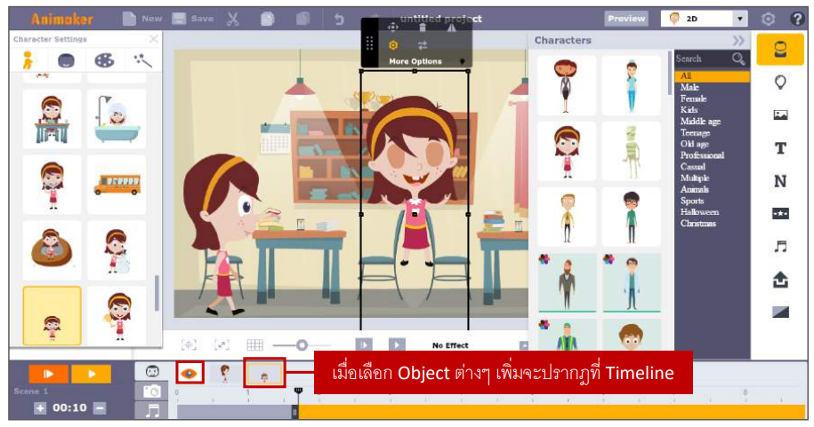
เริ่มต้นการทำงาน Animation
จากนั้นให้เลือกตัวการ์ตูนตัวใหม่ลงมาวางบนพื้นที่การทำงานเพิ่มอีก 1 ตัว สังเกตที่ Timelineและถ้าต้องการให้การ์ตูน ตัวที่สองปรากฎขึ้นต่อจากการ์ตูนตัวแรก (ฉากเดิน) ให้ปรับเส้น Timeline เริ่มต่อจากวินาทีเดิม กรณีต้องการปิดการ แสดงวัตถุเพื่อง่ายต่อการออกแบบให้คลิกปุ่ ม เป็นการปิดมุมมองการมองเห็นของวัตถุนั้นๆ

Slide 23
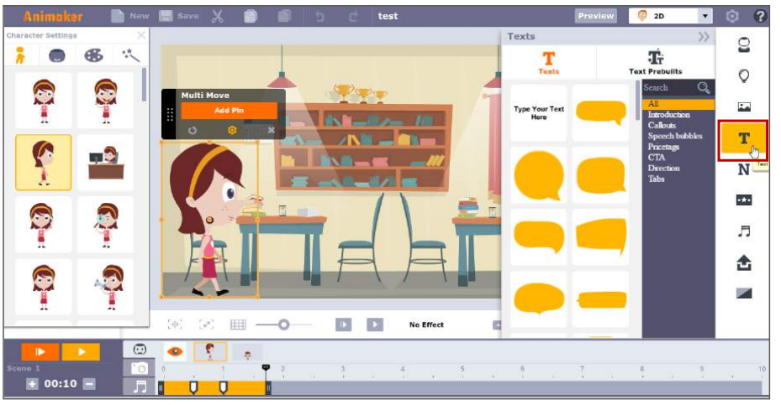
ขั้นตอนการจัดการข้อความและตัวอักษร
ในการสร้าง Animation ถ้ามีการใส่ข้อความให้คลิกแถบเครื่องมือ เลือกค าสั่ง Text ซึ่งจะมีรูปแบบให้เลือกใช้งานอยู่ 2 รูปแบบ คือ Texts และ Text Prebuilts

Slide 24
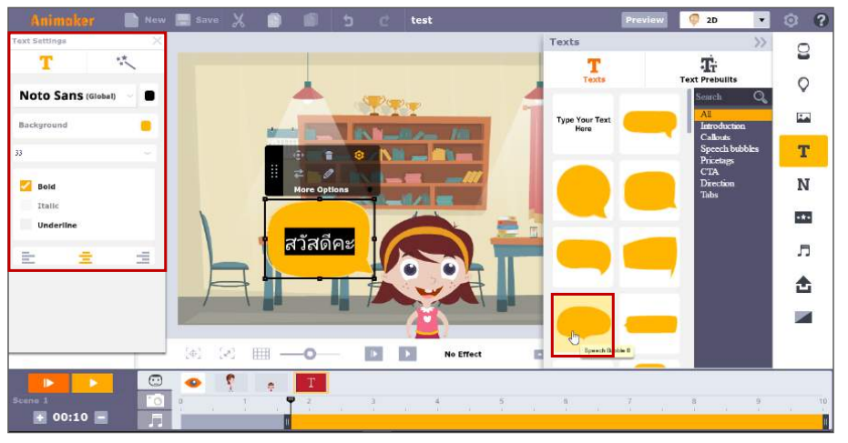
ขั้นตอนการจัดการข้อความและตัวอักษร
หลังจากเลือกรูปแบบกล่องข้อความมาวางในพื้นที่การทำงานแล้วจะเห็นว่าทางซ้ายมือมีหน้าต่างการจัดการข้อความ Text Settings ปรากฎขึ้นมาให้เลือกตั้งค่าในเรื่องของฟอนต์ ขนาด สีของข้อความ ลักษณะรูปแบบการจัดวางข้อความ ให้พิมพ์ข้อความลงไป และจัดรูปแบบต่างๆ ตามต้องการ

Slide 25
ขั้นตอนการ Export
เมื่อสร้าง Presentation เรียบร้อยแล้ว การนำไปใช้งานสามารถ คลิกปุ่ม Setting ที่มุมขวาบนแล้วเลือก Export

Slide 26
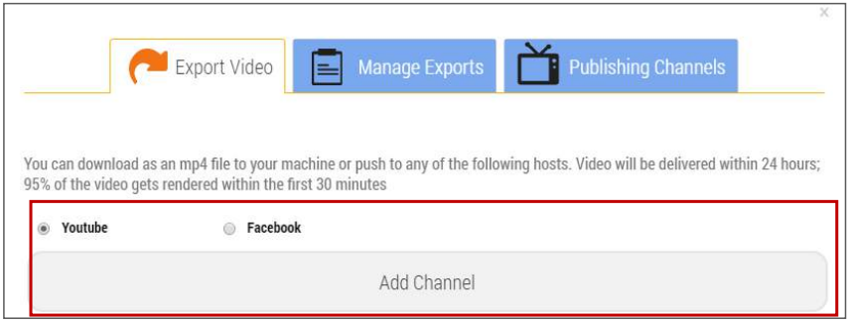
ขั้นตอนการ Export
หลังจากนั้นจะปรากฎหน้าต่างขึ้้นมาให้เลือกระหว่าง YouTube กับ Facebookและคลิกปุ่ ม Add Channel

Slide 27
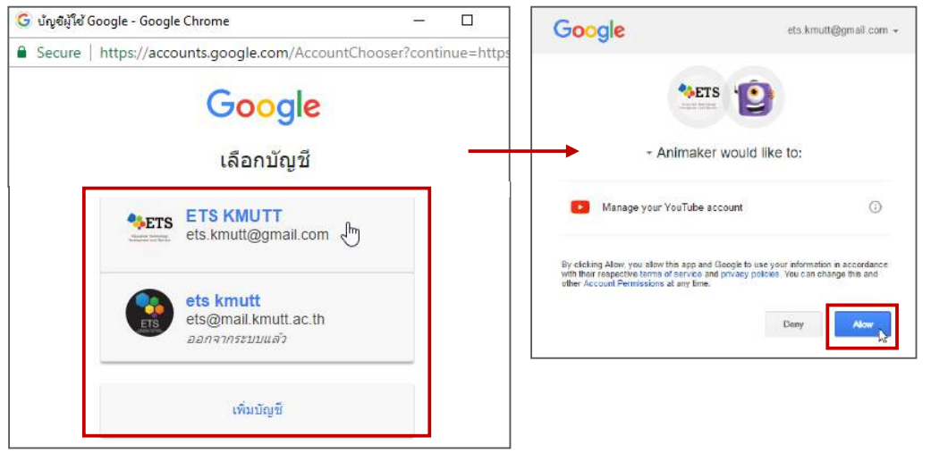
ขั้นตอนการ Export
เลือกบัญชี Google Account ที่ต้องการเชื่อมต่อ หรือเพิ่มบัญชีใหม่เข้าไปได้ หลังจากนั้นให้คลิกปุ่ ม Allow

Slide 28
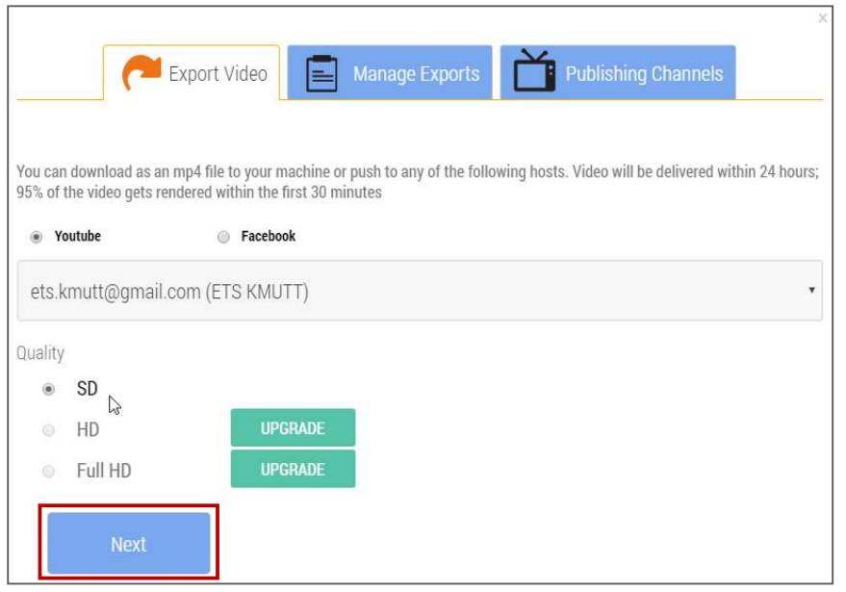
ขั้นตอนการ Export
ถ้าเป็นสมาชิกฟรี วิดีโอจะเลือกได้แบบ SD เท่านั้น จากนั้นคลิกปุ่ม Next

Slide 29
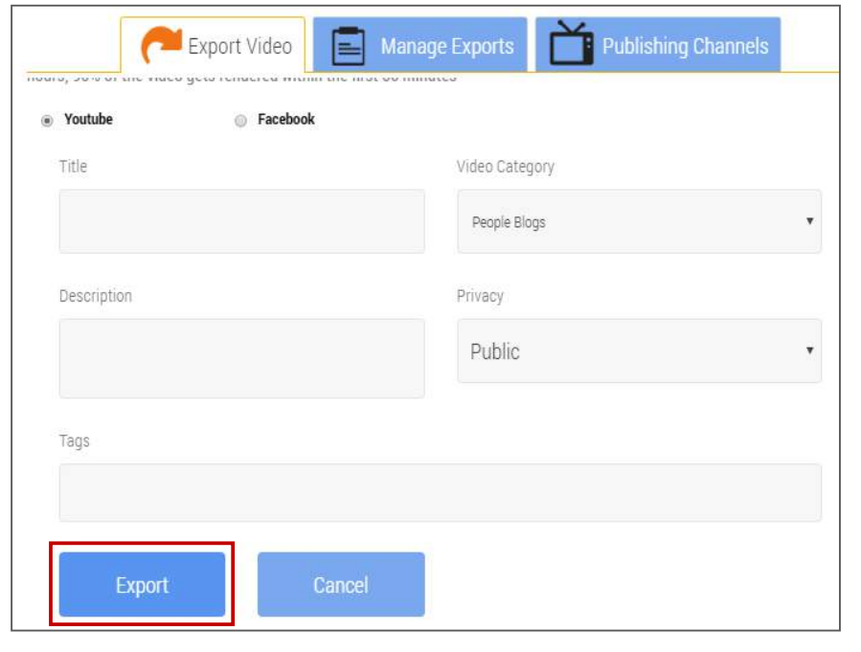
ขั้นตอนการ Export
กรอกข้อมูลรายละเอียดต่างๆ ให้เรียบร้อย แล้วคลิกปุ่ ม Export หลังจากนั้นโปรแกรมจะส่งลิงค์ไฟล์วิดีโอไปยังอีเมล์ที่ ระบุไว้และเราสามารถ Copy น าไปใช้งานได้

Slide 30
การเขียน StoryBoard
สตอรี่บอร์ด คือ การเขียนภาพนิ่งและข้อความเพื่อกำหนดแนวทางในการถ่ายทำหรือผลิตภาพเคลื่อนไหวในรูปแบบต่างๆ เช่น ภาพยนตร์ โฆษณา การ์ตูน สารคดี เป็นต้น เพื่อกำหนดการเล่าเรื่อง ลำดับเรื่อง จัดมุมกล้อง กำหนดเวลา ซึ่งภาพที่วาดไม่จำเป็นจะต้องละเอียดมาก แค่บอกองค์ประกอบสำคัญๆ ได้ มีการระบุถึงตำแหน่งของตัวละครที่มีความสัมพันธ์กับฉากและตัวละครอื่นๆ กรอบแสดงภาพและมุมกล้อง แสงเงา เป็นการสเกตซ์ภาพของเฟรม (Shot) ต่างๆ จากบท เปรียบเสมือนการวาดการ์ตูนในกรอบสี่เหลี่ยมแต่ละช่อง

Slide 31
ส่วนประกอบของสตอรี่บอร์ด (Story Board)
สตอรี่บอร์ด จะประกอบไปด้วยชุดของภาพ Sketches ของ shot ต่างๆ พร้อมคำบรรยายหรือบทสนทนาในเรื่อง ซึ่งอาจจะทำการเขียนเรื่องย่อและบทก่อน หรือ Sketches ภาพก่อนก็ได้ แล้วจึงค่อยใส่คำบรรยายลงไป อาจมีบทสนทนาหรือไม่มีบทสนทนาก็ได้ และสำหรับการกำหนดเสียงในแต่ละภาพต้องพิจารณาว่าภาพและเสียงไปด้วยกันได้หรือไม่ ไม่ว่าจะเป็นเสียงดนตรี เสียงธรรมชาติหรือเสียงอื่นๆ

Slide 32
แนวทางในการเขียนสตอรี่บอร์ด
ควรศึกษาการหลักการเขียนเนื้อเรื่อง บทบรรยาย การกำหนดมุมกล้อง ศิลปะในการเล่าเรื่อง ซึ่งไม่ว่าจะเป็นนิทาน นิยาย ละครหรือภาพยนตร์ ล้วนแล้วแต่มีลักษณะการเล่าเรื่องคล้ายๆ กัน นั่นคือการเล่าเรื่องราวของธรรมชาติ มนุษย์หรือสัตว์ ที่เกิดขึ้นในช่วงเวลาใดเวลาหนึ่ง ณ สถานที่ใดสถานที่หนึ่งเสมอ ดังนั้น องค์ประกอบที่สำคัญที่จะขาดไปเสียไม่ได้ก็คือ ตัวละคร สถานที่และเวลา สิ่งสำคัญในการเขียนบทก็คือ การเริ่มค้นหาวัตถุดิบหรือแรงบันดาลใจ ให้ได้ว่า เราอยากจะพูด จะนำเสนออะไร ตัวเราเองมีแนวความคิดเกี่ยวกับเรื่องนั้นๆ อย่างไร ซึ่งแรงบันดาลใจเหล่านั้นจะถูกนำใช้ในการกำหนด สถานการณ์ ตัวละคร สถานที่และเวลา ของเรื่องราว

Slide 33
วิธีการเขียนสตอรี่บอร์ด
สตอรี่บอร์ด (Story Board) คือการเขียนกรอบแสดงเรื่องราวที่สมบูรณ์ของภาพยนตร์หรือหนังแต่ละเรื่อง โดยมีการแสดงรายละเอียดที่จะปรากฏในแต่ละฉากหรือแต่ละหน้าจอ เช่น ข้อความ ภาพ ภาพเคลื่อนไหว เสียงดนตรี เสียงพูดและแต่ละอย่างนั้นมีลำดับของการปรากฏว่าอะไรจะปรากฏขึ้นก่อน-หลัง อะไรจะปรากฏพร้อมกัน เป็นการออกแบบอย่างละเอียดในแต่ละหน้าจอก่อนที่จะลงมือสร้างเอนิเมชันหรือหนังขึ้นมาจริงๆ

Slide 34
ขั้นตอนการทำ Story Board
1. วางโครงเรื่องหลัก ไม่ว่าจะเป็น Theme, ตัวละครหลัก, ฉาก ฯลฯ
1.1 แนวเรื่อง
1.2 ฉาก
1.3 เนื้อเรื่องย่อ
1.4 Theme/แก่น (ข้อคิด/สิ่งที่ต้องการจะสื่อ)
1.5 ตัวละคร สิ่งสำคัญคือกำหนดรูปลักษณ์ของตัวละครแต่ละตัวให้โดดเด่นไม่คล้ายกันจนเกินไป ควรออกแบบรูปลักษณ์ของตัวละครให้โดดเด่นแตกต่างกัน และมองแล้วสามารถสื่อถึงลักษณะนิสัยของตัวละครได้ทันที

Slide 35
ขั้นตอนการทำ Story Board
2. ลำดับเหตุการณ์คร่าว ๆ จุดสำคัญคือ ทุกเหตุการณ์จะเป็นเหตุเป็นผลซึ่งกันและกัน เหตุการณ์ก่อนหน้าจะทำให้เหตุการณ์ต่อมามีน้ำหนักมากขึ้น และต้องหา จุด Climax ของเรื่องให้ได้ จุดนี้จะเป็นจุดที่น่าตื่นเต้นที่สุดก่อนที่จะเฉลยปมทุกอย่างในเรื่อง การสร้างปมให้ผู้อ่านสงสัยก็เป็นจุดสำคัญในการสร้างเรื่อง ปมจะทำให้ผู้อ่านเกิดคำถามในใจและคาดเดาเนื้อเรื่องรวมถึงตอนจบไปต่าง ๆ นานา
3. กำหนดหน้า
4. แต่งบท เป็นขั้นตอนสุดท้ายก่อนลงมือวาดสตอรี่บอร์ด ควรเขียนบทพูดและบทความคิดที่จะใช้เขียนลงในหนังออกมาโดยละเอียดเพื่อที่จะได้กำหนดขนาดของบอลลูนและจัดวางลงบนหน้ากระดาษได้อย่าเหมาะสม
5. ลงมือเขียน Story Board !!!!

Slide 36
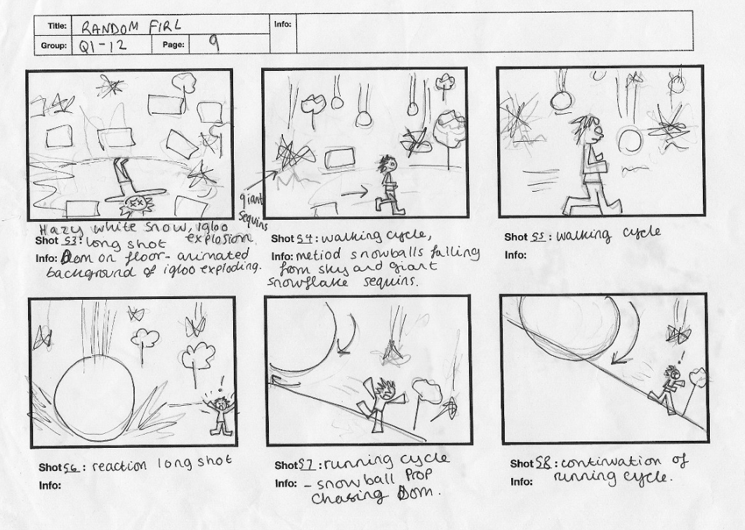

Slide 37
A & Q
Thank You !
www.charprom.com

